Slide 1
網頁程式設計-期末專案 Overwatch2 最佳陣容模擬器
01057001 王家騏 01057107 戴毓辰

Slide 2
動機
我們的共同興趣是遊戲
想為遊戲社群盡一份心力 而在眾多遊戲中我們挑選了最近火紅的新遊戲：Overwatch2
基於Overwatch2可即時更換角色以及擁有角色互相克制的特性

Slide 3
網站架構圖
點擊開始 進入頁面
選擇 敵方角色
顯示我方 最佳陣容
判斷 角色克制
其他功能列
判斷是否為
1坦2輸出2輔助
同時有多個陣容
也可更換

Slide 4
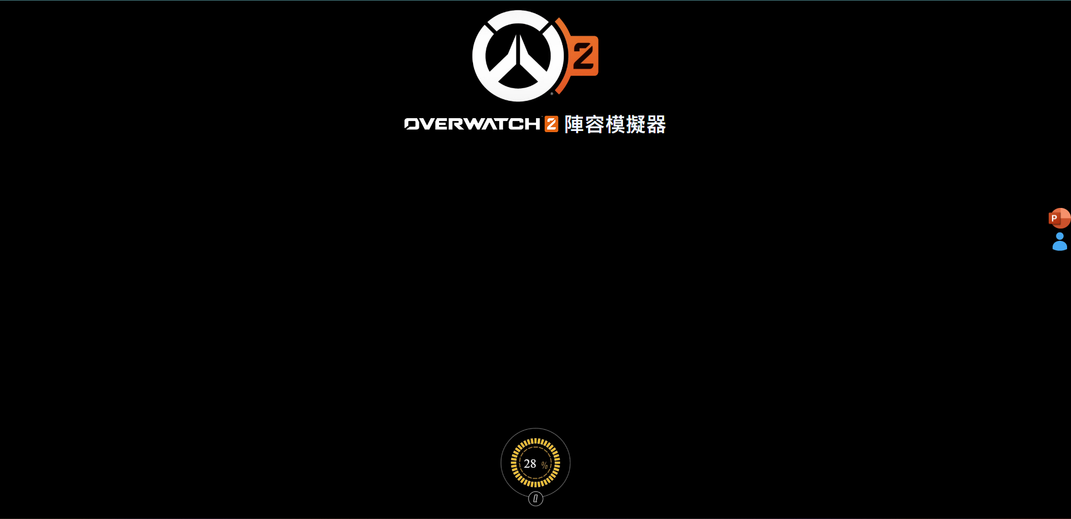
網站架構圖
點擊開始 進入頁面

Slide 5
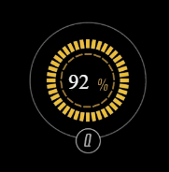

網站架構圖
開始按鈕

Slide 6


網站架構圖
其他功能

Slide 7
網站架構圖
點擊開始 進入頁面

Slide 8
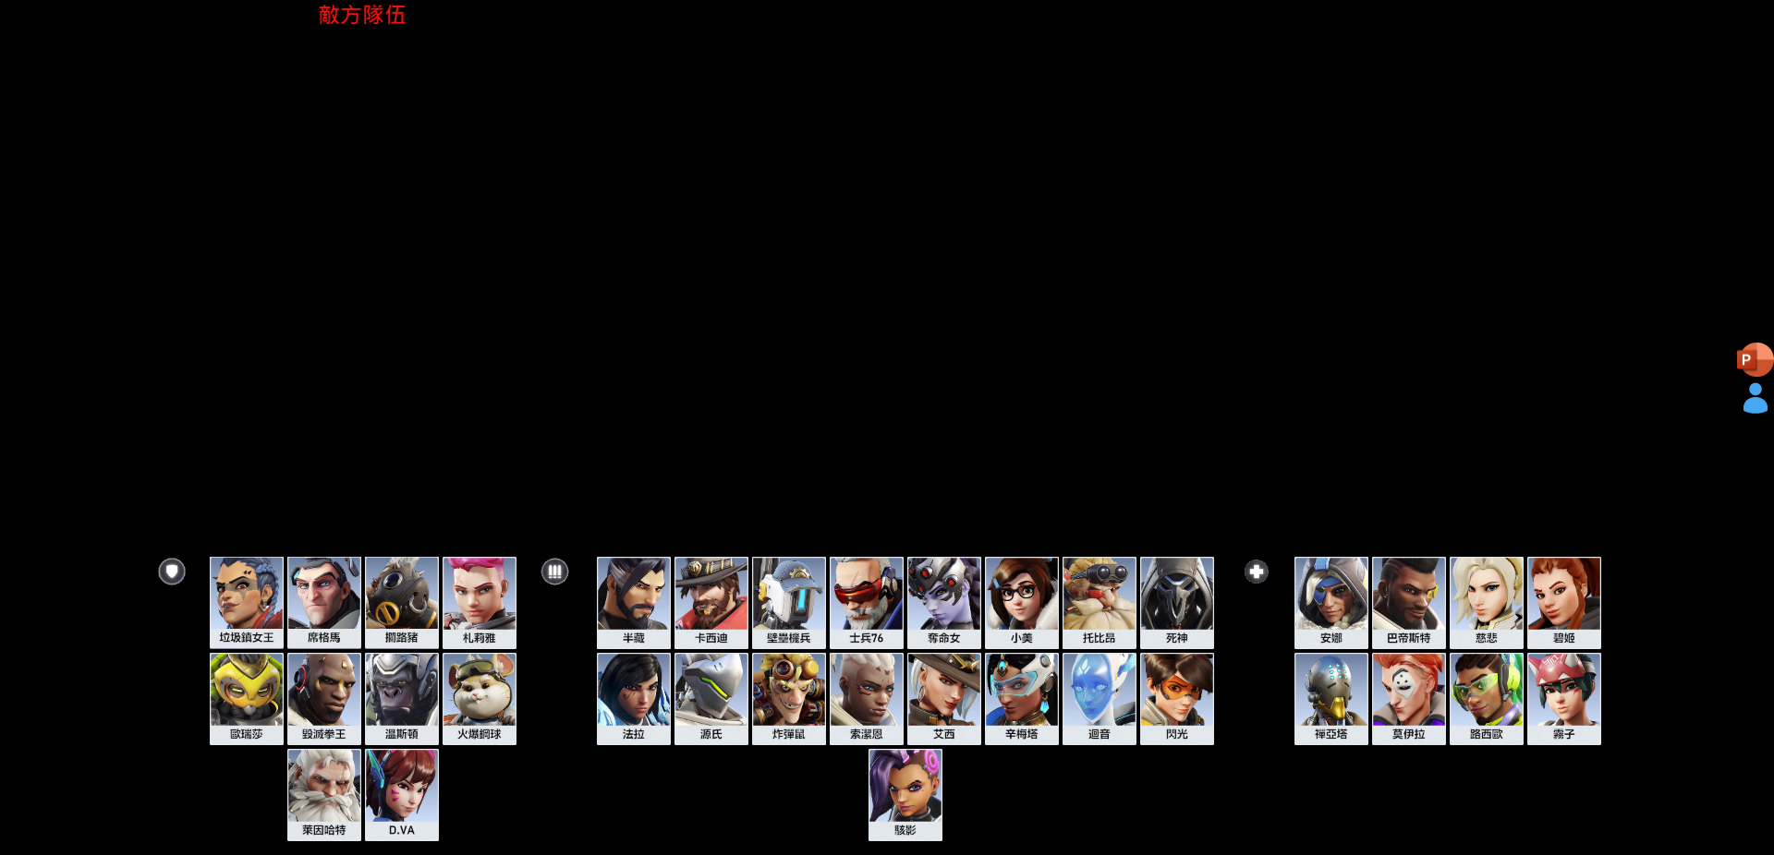
網站架構圖
選擇 敵方角色

Slide 9
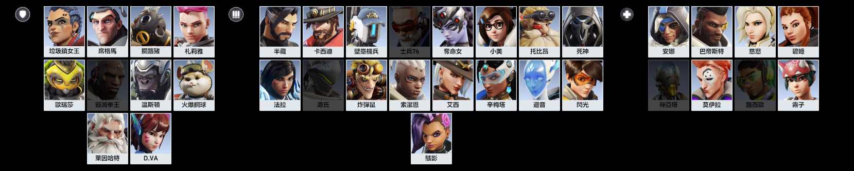
網站架構圖
判斷是否為 1坦2輸出2輔助

Slide 10
網站架構圖
選擇 敵方角色

Slide 11
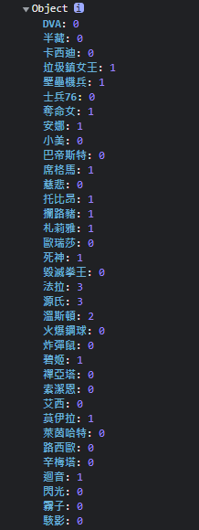
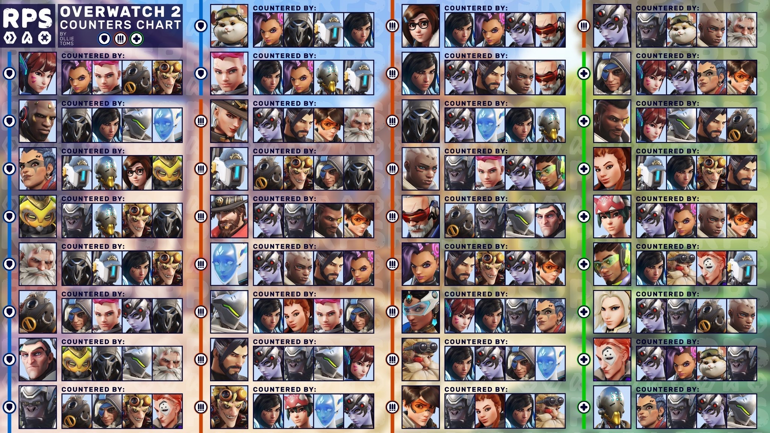
網站架構圖
判斷 角色克制

Slide 12
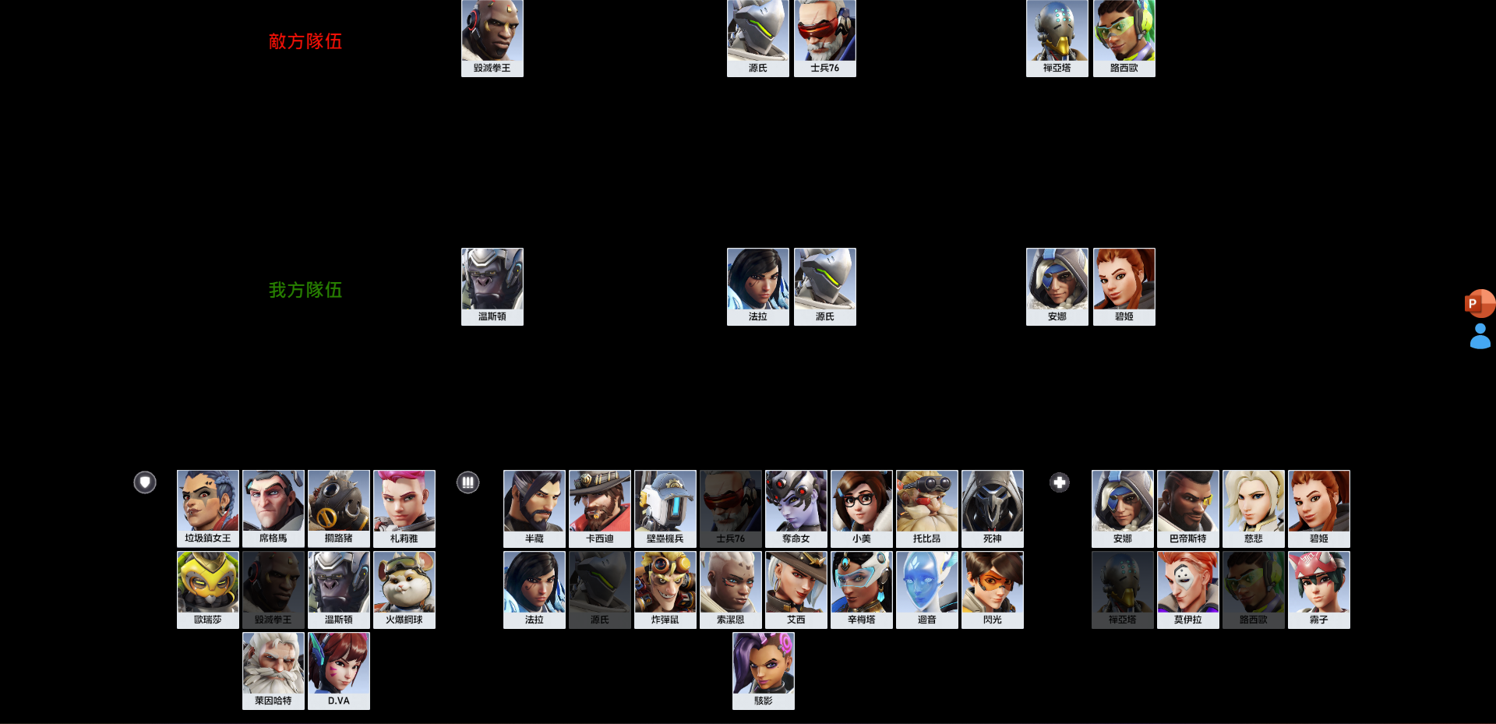
網站架構圖
顯示我方 最佳陣容

Slide 13
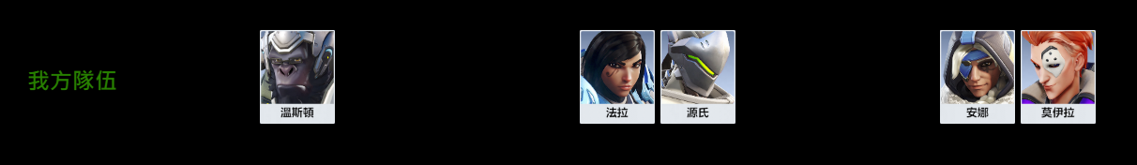
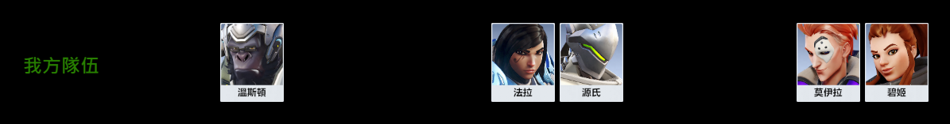
網站架構圖
如果counter值相同
可選擇更換

Slide 14
網站架構圖
顯示我方 最佳陣容

Slide 15
相關技術
HTMLS
CSS
JavaScript
-------------------------------------------------
jQuery

Slide 16
特色與特點
Overwatch2「首個」玩家輔助網站
能夠「即時」依據敵方陣容靈活選擇我方角色
提供「所有」最佳陣容
操作簡單，以符合全年齡層使用

Slide 17
分工
01057001 王家騏 | 01057107 戴毓辰
PPT報告 | 角色克制判定
開始畫面
選擇+顯示陣容
角色超額判定
音效設計

Slide 18
網站連結
https://dhugo324.github.io/Final_project/final.html

